Slide 1
4차산업대비
인공지능/빅데이터기반
사물인터넷(IoT) 융합실무
- 물류 & 환경분석 -
작 성 자 : 한 상 우

Slide 2
목차
현재의 물류 시스템
물류트렌드
선두기업 분석_대한통운

Slide 3
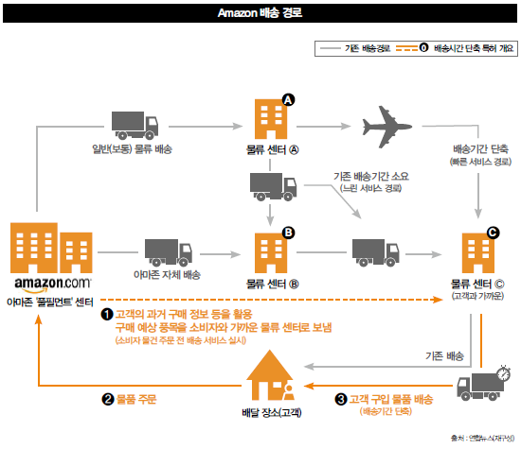
현재의 물류시스템…
Notes:
아마존의 시스템이 물류이 중심이 되었고, 이를 반영한 을 보고, 한국의 업체를 보고 시사점과 향후과제를 감안해 보고자 한다

Slide 4
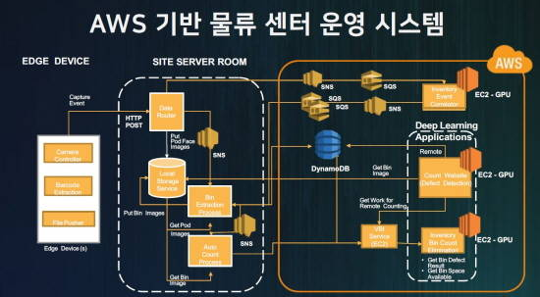
현재의 물류시스템…

Slide 5
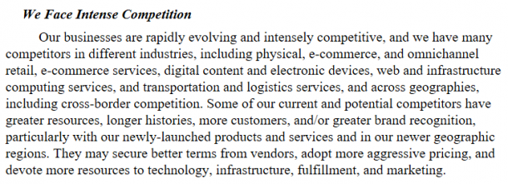
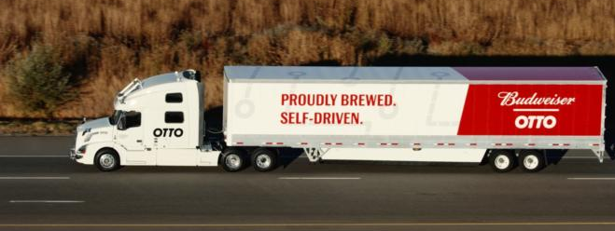
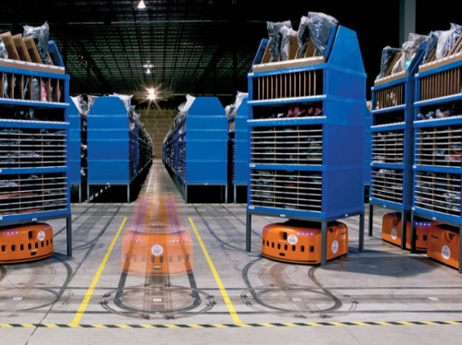
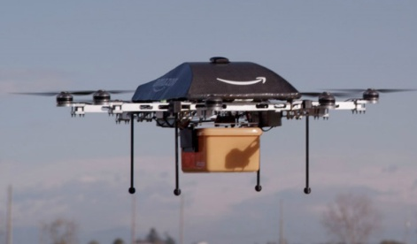
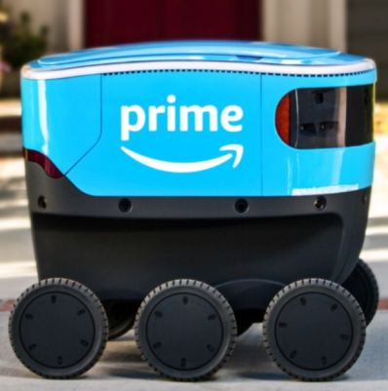
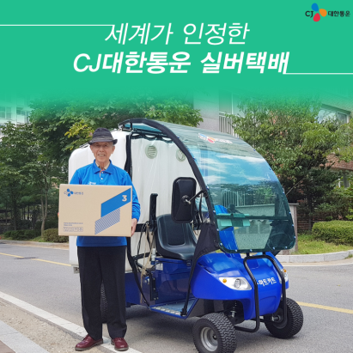
트렌드…
경쟁격화
- 경쟁자수, 이종업종,
- 가격,인프라,창고,마케팅
소비자니즈
- 싸고 빠른 배송
트럭운전수 부족
- 무인 자율 주행자동차
- 드론 배송, 스카우트
- 실버 택배
Notes:
2018년 연례보고서 _

Slide 6

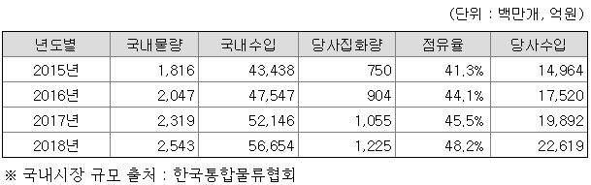
국내 선두기업 – 대한통운
물류산업의 성장성 ( 국내 9%성장,
경쟁우위요소
- 국내 유일의 직영 조직, 2만개의 택배취급점, 1만 7천 배송기사
- 2018년 8월 아시아 메가허브 터미널 오픈,
- 2016년 9월부터 휠 소터(자동분류기)투자_2020년까지 전국확대
- 시장환경변화에 따른 고객맞춤형 특화서비스
: 가구설치 택배, 서류물배송 우편택배, 주얼리 고가상품등의 퍼펙트택배
Notes:
국내유일의 직영조직, 2만개의 택배취급점, 1만7천 배송기사
아시아 최대 메가허브터미널 2018년 8월 오픈
2016년 9월 업계 최초로 전국 배송터미널에 자동 분류기 설치 투자를 확정하고, 택배 전 분류과정의 자동화로 배송 생산성 확대를 진행, 이를 통해 하루에 2~3번 배송을 하는 다회전 배송 구조
가구 설치 등의 설치택배, 서류물 배송의 우편택배, 주얼리, 고가상품을 별도 네트워크를 활용하여 배송하는 퍼펙트 택배 상품 등 시장환경 변화에 따른 고객 맞춤형 특화서비스
택배 App을 개발하여, 배송기사 정보와 당사의 배송상품을 포함한 타택배사의 상품에 대해서도 실시간 상품위치 정보를 제공하는 등 고객과의 소통 강화와 사용자 중심의 정보제공을

Slide 7
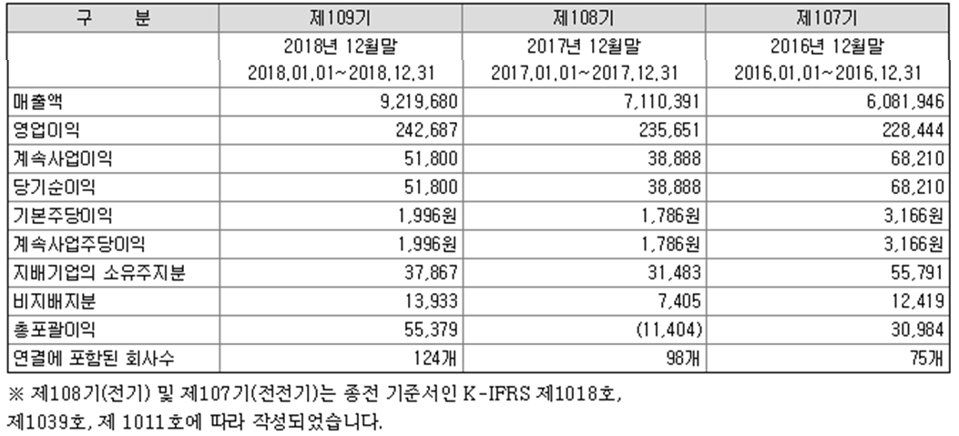
국내 선두기업 – 대한통운
매출 : 29.6%, 영업이익 : 2.9%

Slide 8
모두가 AI, 빅데이터 기반의 사물인터넷을 사용하여 효율성을 극대화 한다면, 누가 승자가 될까?
어떤 데이터를 사용할 것인지,
어떤 분석기법을 활용할 것인지,
언제, 어떻게 활용할 것인지에 대한 고민은 항상 해야…

Slide 9
감사합니다

